Slide 1
Учитель начальных классов Потапова Инесса Николаевна
МБОУ гимназии № 88
Урок обучения грамоте
Звук [э], буква Э

Slide 2
«Чтение – это один из истоков мышления и умственного развития»
В. Сухомлинский.

Slide 3
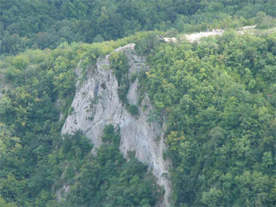
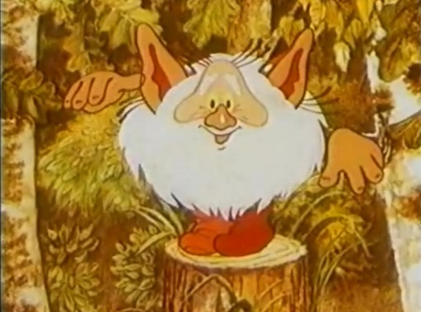
Стоязыкий Страх
Живёт в горах.
На крик-криком кричит,
На смех-смехом!
Зовётся ……..

Slide 4

Э Х О

Slide 5

Это буква, буква Э,
Нам она нужна везде,
Эй,Эй,Эй! Ты нас встречай,
Эхо нам скорей отдай.
Классом в горы мы пришли,
Но Эхо там мы не нашли.
Физминутка

Slide 6

Э К Р А Н

Slide 7
Э А О Э И Ы Э
О Э И У Э Э А О
А И Э О У Э Ы Э Э
ЭТ ЭМ ЭС ЭР ЭН ЭФ ЭП
СЭ РЭ МЭ НЭ КЭ ПЭ

Slide 8
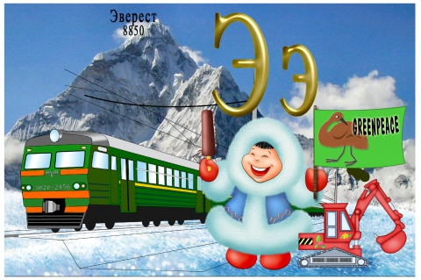

Slide 9
МОЛОДЦЫ !

Slide 10
Интернет – ресурсы:
http://0701.nccdn.net/1_5/2f0/0b8/0e7/HiRes.jpg
сова
http://antalpiti.ru/files/99604/knigi.3.png
книги
http://img-fotki.yandex.ru/get/6413/136487634.65a/0_a9292_e2d3ddfe_XL.png
листья внизу
http://img-fotki.yandex.ru/get/6610/21197587.29/0_96737_f8268728_L.jpg
листья справа
http://i054.radikal.ru/1005/2d/09f78a31f0d3.jpg
Колокольчик
Физминутка https://www.youtube.com/watch?v=hroHApWK578&feature=youtu.be

